Slide 1

Informationsmöte
Städning i redovisningen
3 och 12 mars 2021

Slide 2

Agenda
Inledning
Genomgång av checklistan och
visning av utsökningar i Mercur och Raindance Classic
Uppsamling frågor
?
Ställ gärna frågor i chatten!

Slide 3
Varför städa?
Syftet med städningen är att:
ha aktuella och relevanta koddelar i ekonomisystemets register
ha en renodlad redovisning som underlättar konvertering och anpassning till den nya redovisningsplanen
säkerställa att det finns substans i balansposterna och att redovisningen är rättvisande.
Nuvarande (NU) och framtida (NY) redovisningsplan
NU
Konto
Institution
Enhet
Projekt
Aktivitet
Finansiär
Motpart
Kostnads-bärare
NY
Konto
Kostnads-
ställe
Projekt
Verksam-het
Finansiär
Motpart
Individ/
Anläggn-ID
Fri

Slide 4

Ekonomisystemet ska stödja ekonomimodellen
Ekonomimodell
Redovisningsplan
= konto- och objektplan
Ger ekonomisk information om
VAD, NÄR, VEM och HUR det har gått
Tillämpning SUHF-modellen
En redovisningsmodell för
HUR vi hanterar direkta och indirekta kostnader utifrån redovisningsplanen
Ekonomisystem
Stödjer ekonomimodellen och ekonomiadministrativa processer samt lagrar och presenterar ekonomisk information

Slide 5
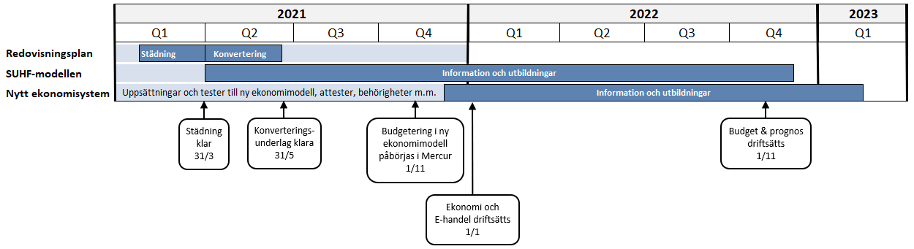
Övergripande tidplan för hela projektet
Införande i delprojekt med CGI
Arbetsbelastningen ökar ju närmare införande vi kommer.
Olika roller kommer att påverkas i olika processer
(budgetering, e-handel, uppföljning m.m.).

Slide 6
Övergripande tidplan för hela projektet preliminära datum
Införande i delprojekt med CGI
Arbetsbelastningen ökar ju närmare införande vi kommer.
Olika roller kommer att påverkas i olika processer
(budgetering, e-handel, uppföljning m.m.).

Slide 7
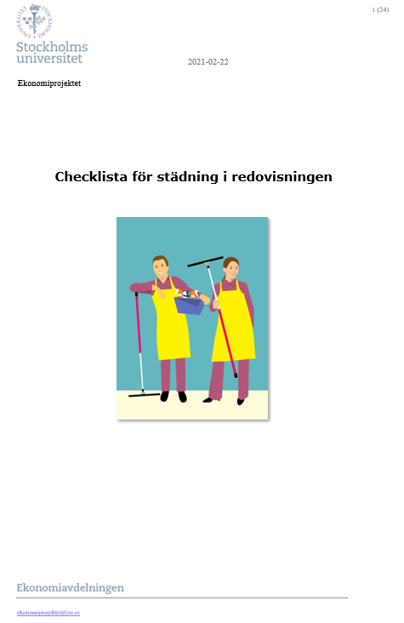
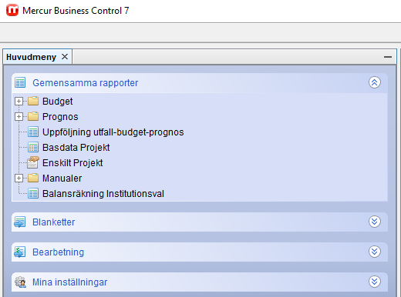
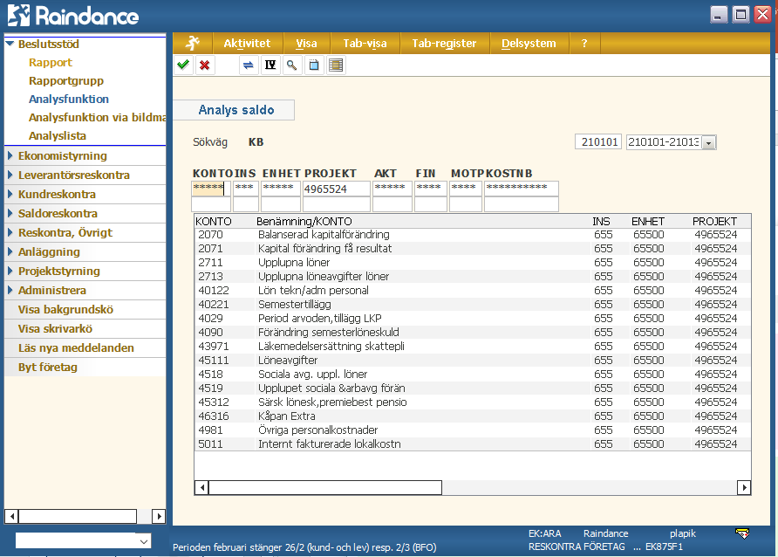
Varsågod Katja!

